Slide 1
Создание игры “Огонь и вода”
Выполнил:
Селезнёв Владислав Сергеевич 11-3

Slide 2
Идея проекта
Одно из самых интересных занятий человека – развлечение.
Я решил воссоздать оригинал популярной игры “огонь и вода”, в которой пара человек может вместе порешать головоломки, так они будут развивать свой мозг и учиться работать в команде.

Slide 3
Описание реализации
Программа состоит из нескольких файлов:
main.py – представляет главное окно, в котором есть кнопки для переадресации на другие файлы
game.py – окно с игрой в которой прописана физика игры, движение объектов и остальные механики.
creating_levels.py – окно с создание и редактированием уровней

Slide 4
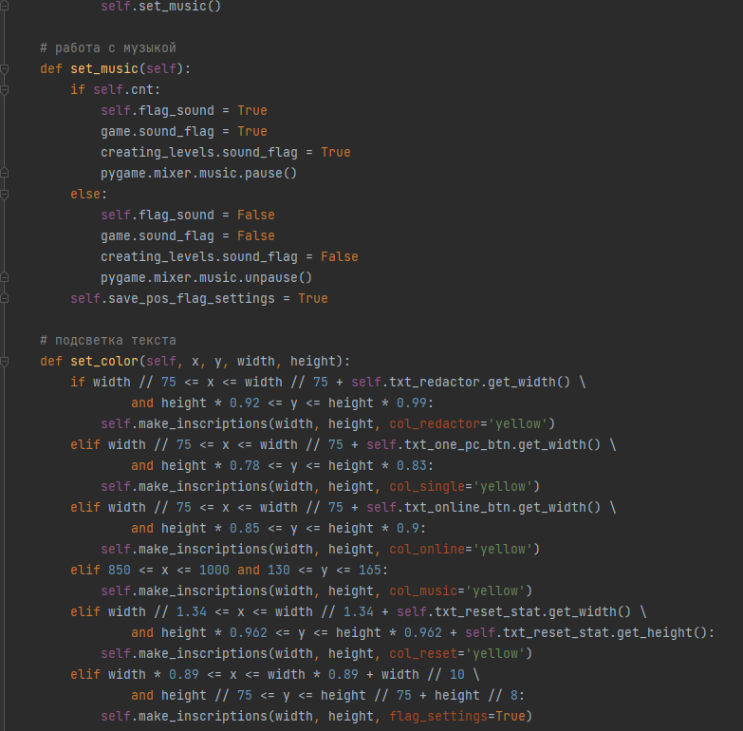
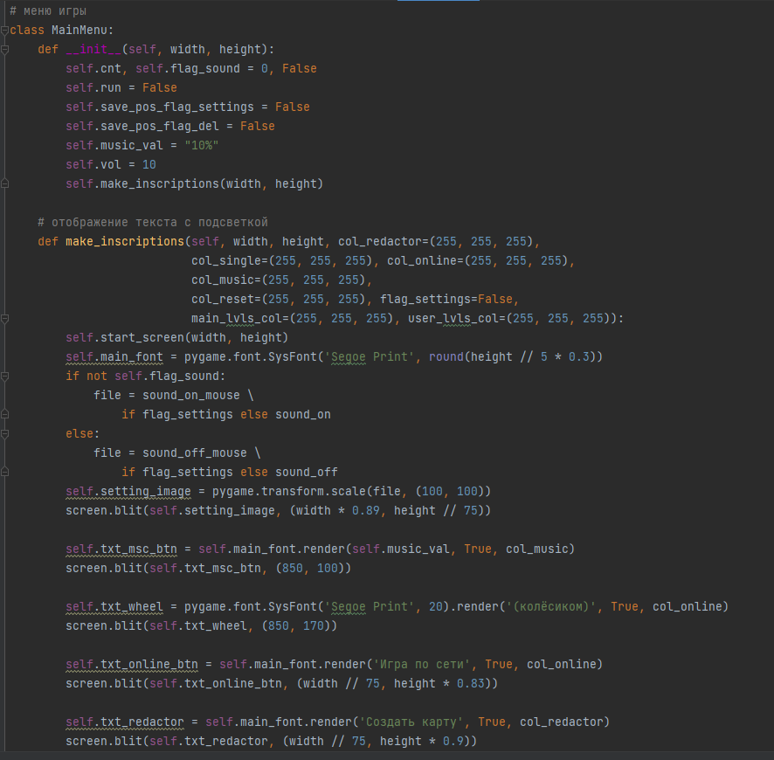
main.py
MainMenu – класс, который создаёт главный экран с выбором что делать дальше: играть по сети, играть на одном пк, редактор карт

Slide 5
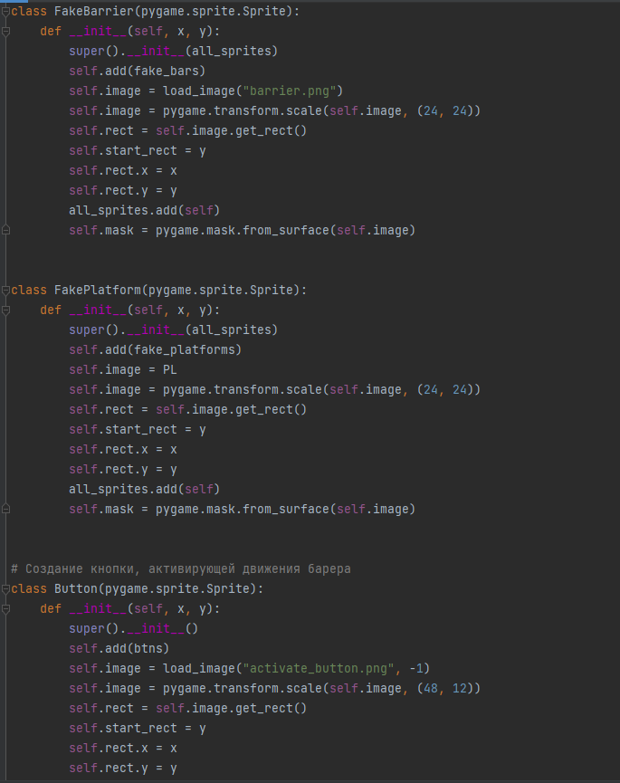
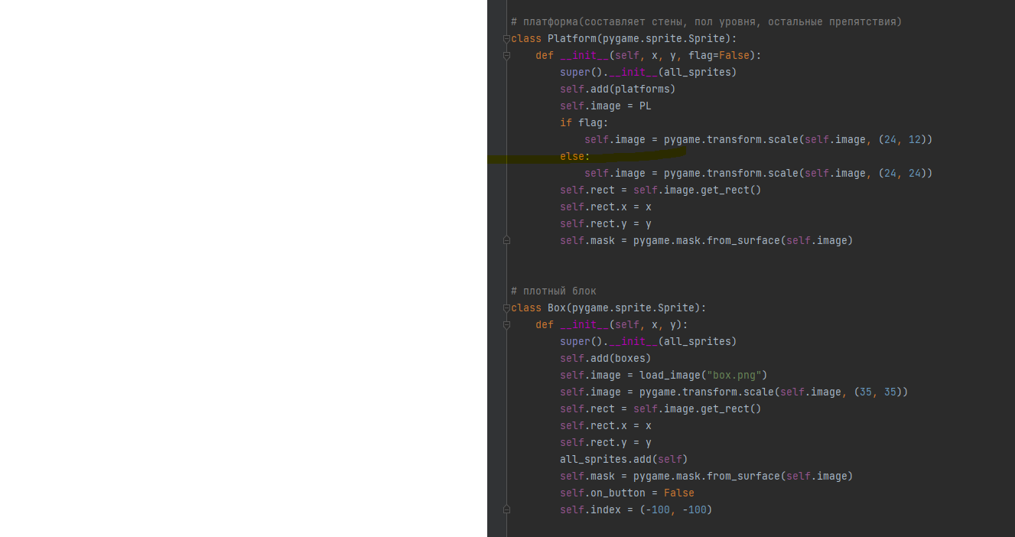
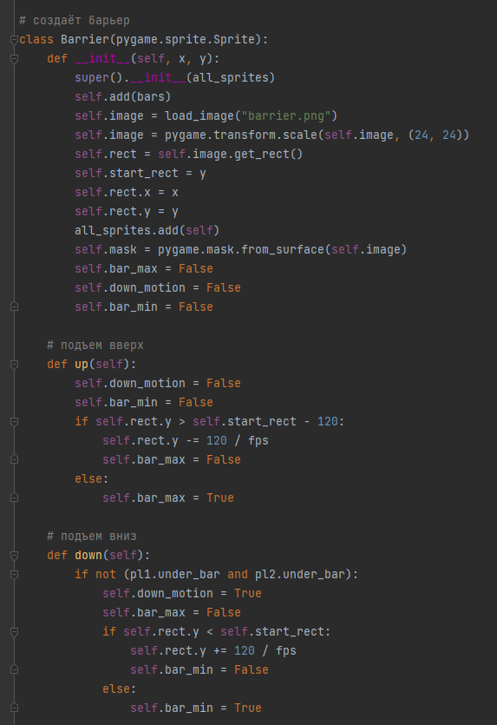
game.py
Game – класс с реализацией игры
Liquids - класс для реализации ликвидирующих объектов
Button – класс для реализации активирующей кнопки
Barrier - класс для реализации барьера, активирующегося кнопкой
Box – класс для реализации коробки
Platform – класс для реализации платформы
Heroes – класс для реализации героев

Slide 6
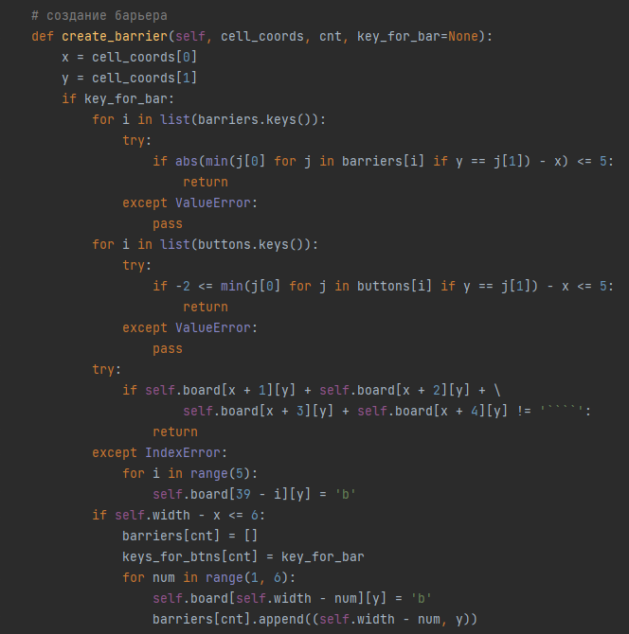
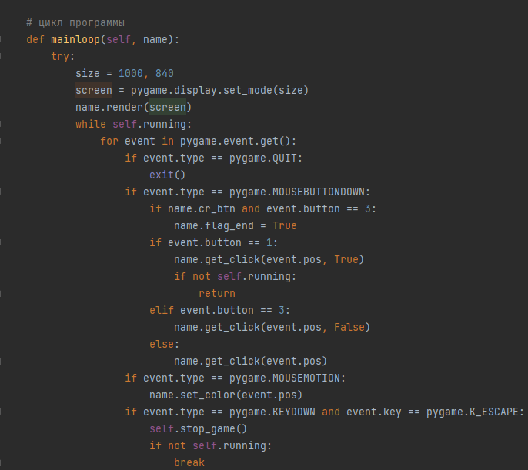
creating_levels.py
Level – реализация редактора в целом

Slide 7
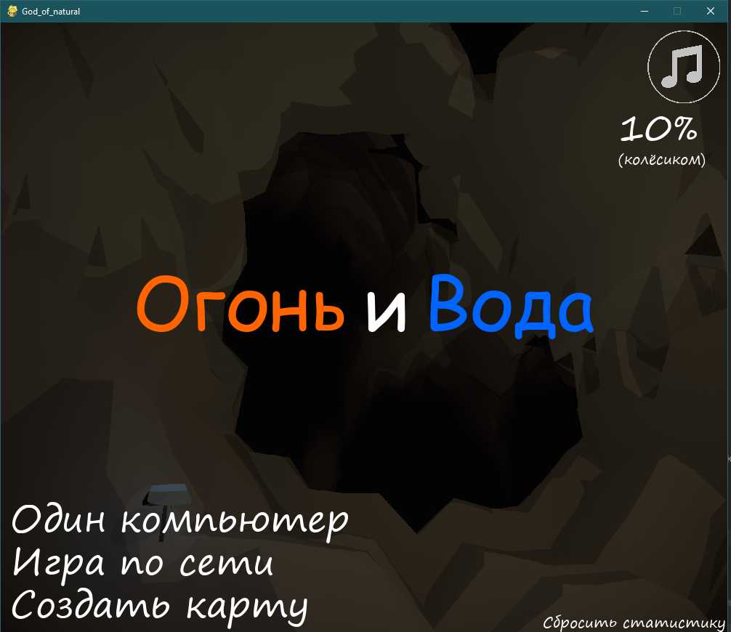
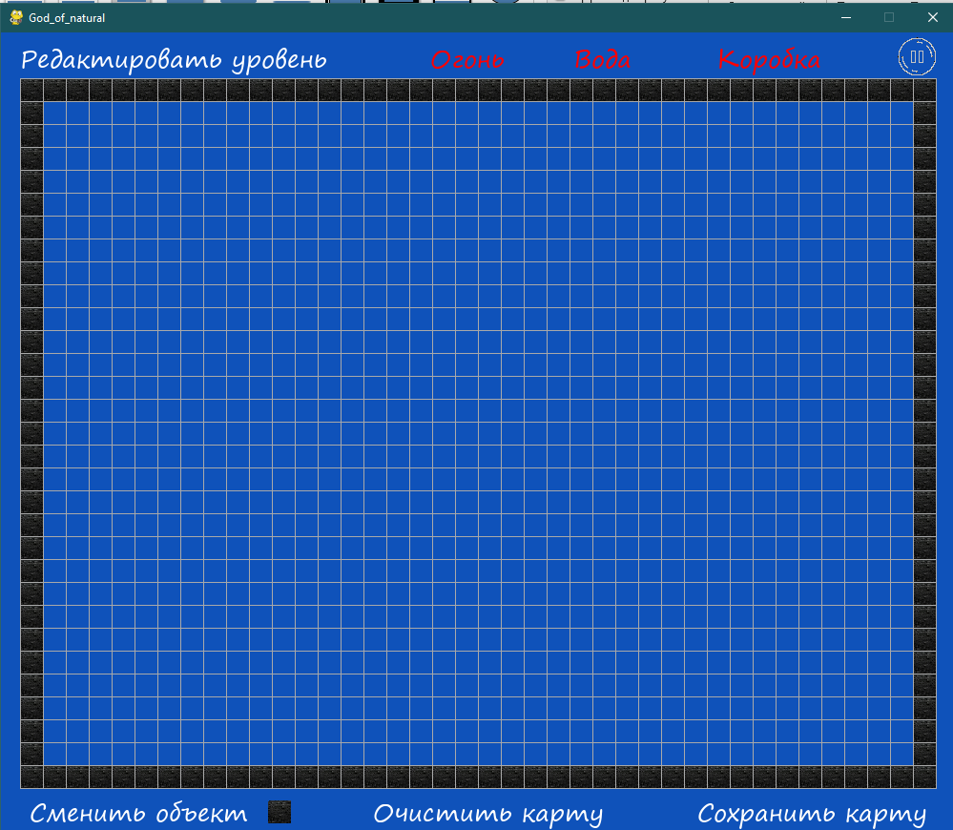
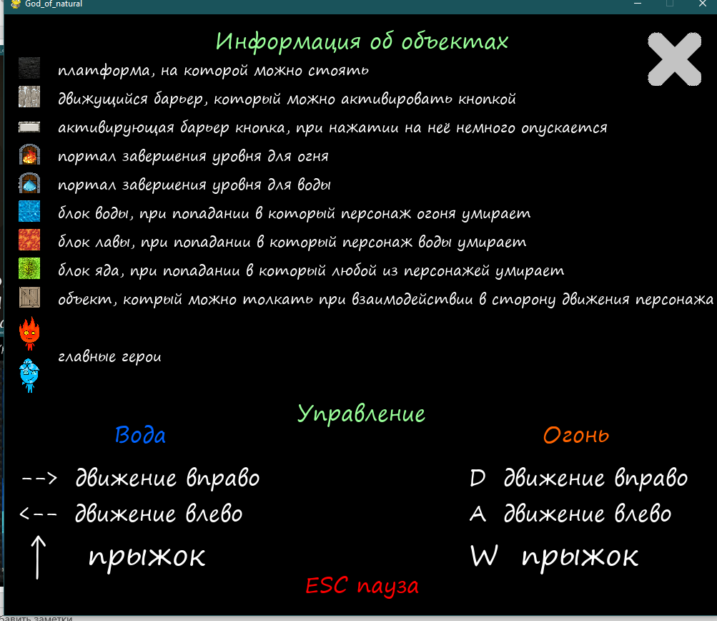
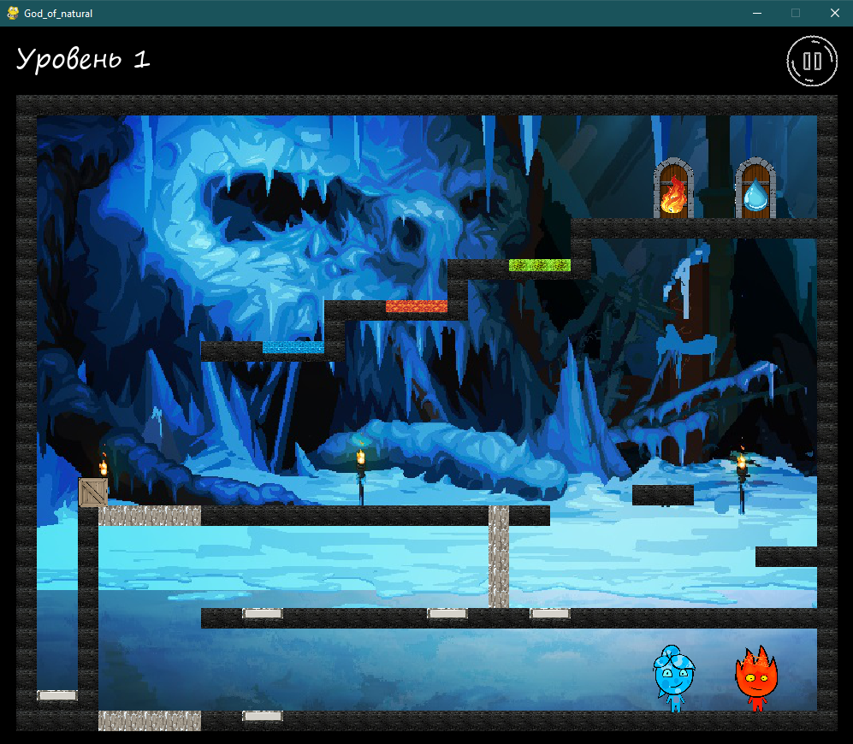
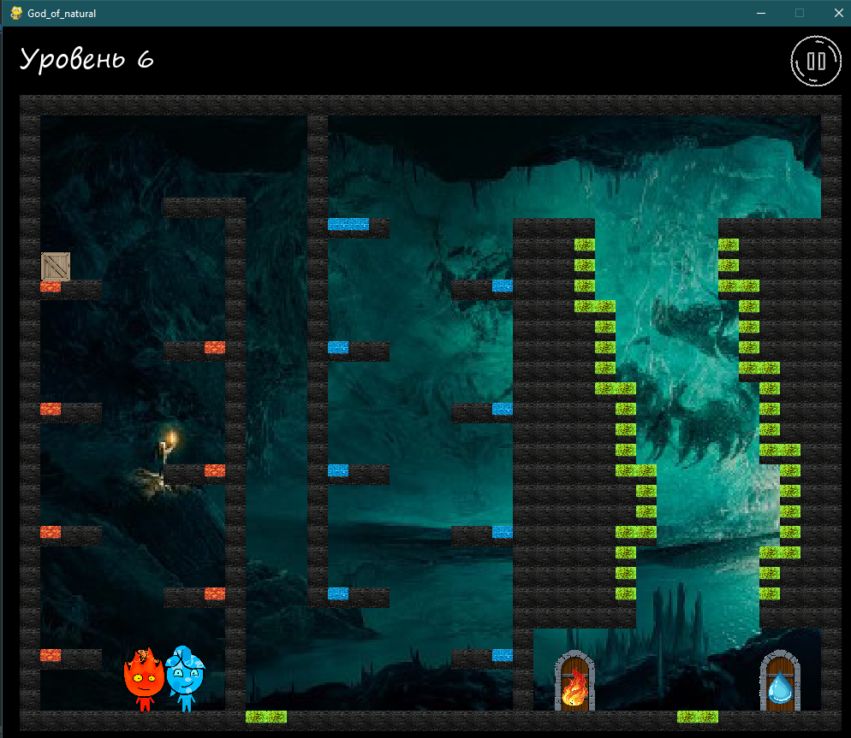
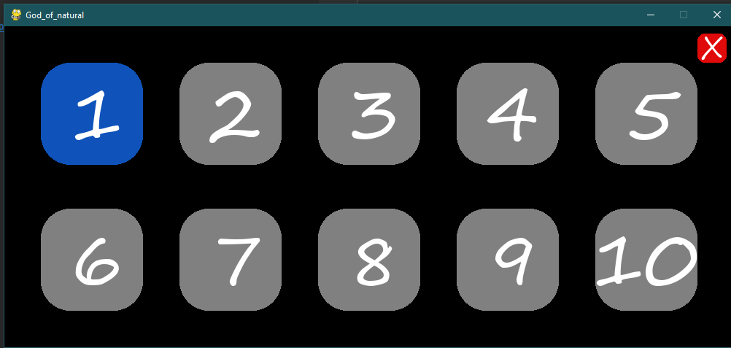

Slide 8
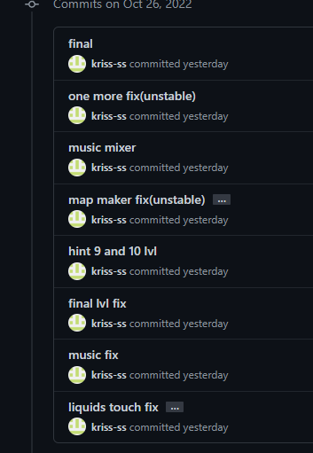
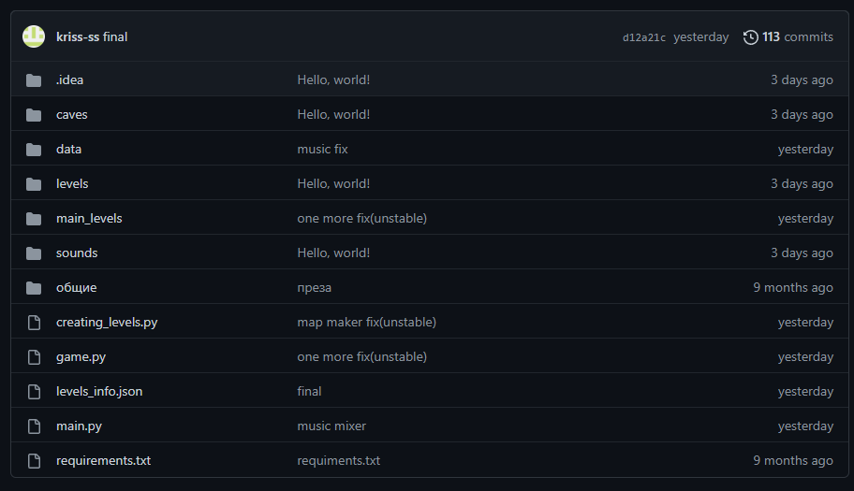
github.com/cheeeeel/fire-and-water

Slide 9
Вывод
У меня получилось воссоздать задуманное. Программа полностью работоспособна, имеет большой функционал. Даже интересно играть.

